Slide 1
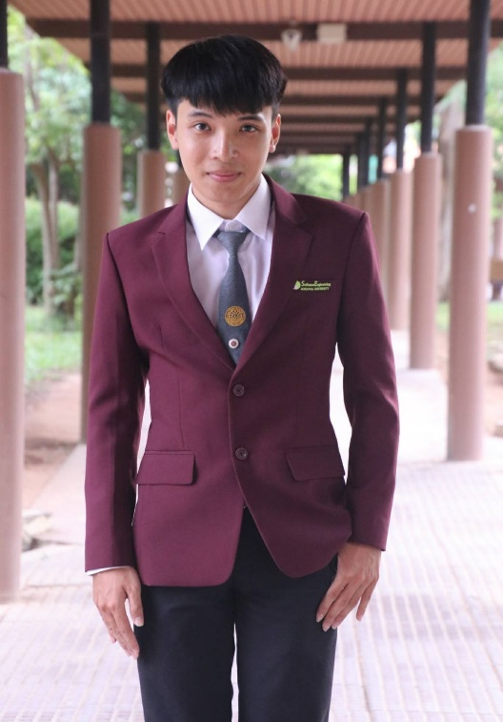
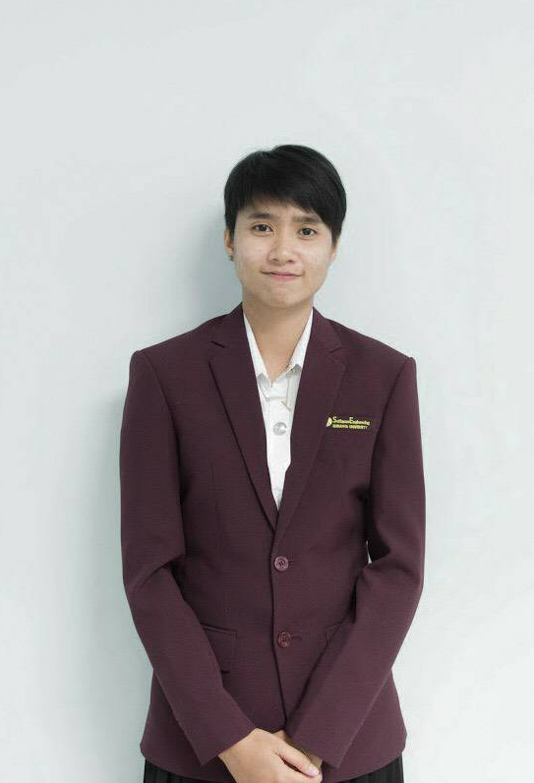
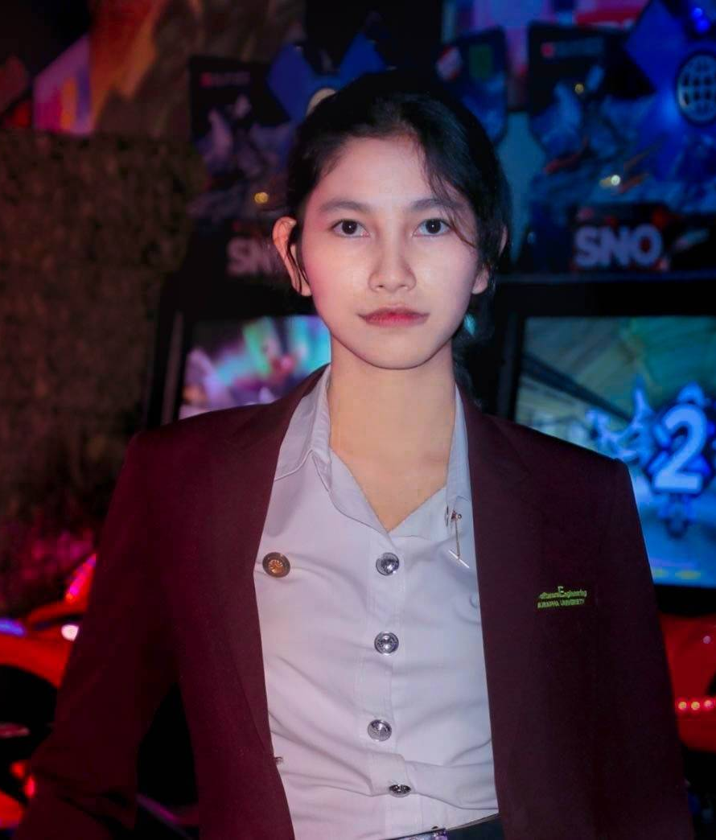
TRAINEE
นางสุพัฒชัย กามะพร
นางสาวกัลยรัตน์ ล้อทอง
นางสาวกิตติญา ยังโซ๊ะ
รหัสนิสิต : 60160183
รหัสนิสิต : 60160187
รหัสนิสิต : 60160331
ตำแหน่ง : โปรแกรมเมอร์
ตำแหน่ง : โปรแกรมเมอร์
ตำแหน่ง : โปรแกรมเมอร์
แผนก : PE
แผนก : PE
แผนก : PE

Slide 2
END

